Slide 1

HORMIGONES DE ALTO DESEMPEÑO CON ÉNFASIS EN ADITIVOS MINERALES.
DIEGO MUÑOZ
Sangolquí, 2015

Slide 2

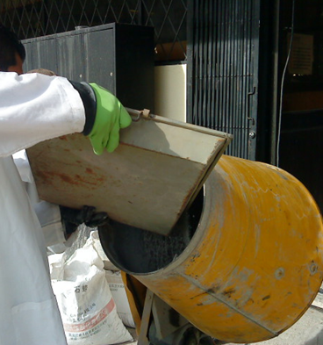
CONTENIDO.
GENERALIDADES.
OBJETIVOS.
CARACTERIZACIÓN DE LOS MATERIALES.
ENSAYOS.
PROCESO DE ELABORACIÓN.
RESULTADOS.
CONCLUSIONES Y RECOMENDACIONES.

Slide 3
GENERALIDADES.
INTRODUCCIÓN
Esta tesis se escribe debido a las necesidades constructivas apremiantes que existen en la actualidad en la ciudad de Quito y en el Ecuador en general.
ANTECEDENTES
El hormigón está constituido de agregados finos, agregados gruesos, cemento y agua de mezclado en proporciones diferentes de acuerdo a normas como las ACI y ASTM.

Slide 4
OBJETIVOS.
OBJETIVO GENERAL
1.- Realizar la caracterización experimental HAD con énfasis en aditivos minerales.
OBJETIVOS ESPECÍFICOS
1.- Ensayar los materiales a utilizar para la elaboración de HAD.
2.- Desarrollar una hoja electrónica para la obtención de HAD.
3.- Diseñar un hormigón con f´c = 600 Kg/cm2 con materiales del país.
4.- Comparar las características físicas en HAD y Comunes.
5.- Analizar los costos que surgen en la obtención de HAD.

Slide 5
HORMIGÓN DE ALTO DESEMPEÑO.
INTRODUCCIÓN
En este tipo de hormigones es necesaria una adecuada selección de los agregados los cuales van a ser ensayados para conformar una dosificación patrón.
El agregado grueso deberá ser triturado con un tamaño nominal máximo de ¾ de pulgada
El agregado fino debe tener un módulo de finura no menor a 2,4.
El cemento será el que se encuentre disponible en la zona y el agua utilizada en lo posible deberá ser potable.

Slide 6
HORMIGÓN DE ALTO DESEMPEÑO
Agregado Grueso
Son materiales pétreos retenidos por el tamiz N° 4.
Estos materiales son extraídos por explotación o arrastres fluviales en las diferentes minas.
Agregado Fino
Se usa como llenante, en los espacios que dejan los agregados gruesos.
Cemento
Dependiendo de su casa comercial este conglomerante tendrá distintas características, dependiendo el porcentaje de puzolanas empleadas en su fabricación.
Agua de mezclado
Está compuesta por el agua agregada al elaborar un hormigón más la proveniente de la humedad superficial de los agregados el cemento.
Aditivos minerales
Son las cenizas volantes, el humo de sílice o microsílice, escoria de altos hornos.
La proporción de ceniza volante, en relación al peso del cemento, está por lo general de 5% al 10%. ASTM 618 (clase N-F-C)
El módulo de finura en este tipo de hormigones marca la diferencia, ya que la utilización de arena muy fina hace difícil su compactación. Una mezcla pegajosa. (Rango 2.5 - 3.5)

Slide 7
DOSIFICACIONES PARA HAD.
Método ACI 211
Método
F_K antia.
Métodos utilizados
Método ACI 211.4R
Método Empírico

Slide 8
CARACTERIZACIÓN DE MATERIALES CONSTITUTIVOS DEL HORMIGÓN.
CARACTERÍSTICAS DEL CEMENTO
Las características físico químicas son el complemento de las propiedades mecánicas, con ello se conocerá el fraguado, finura y peso específico del cemento.

Slide 9
DETERMINACIÓN DEL TIEMPO DE FRAGUADO
Método Vicat. ASTM C 191
.
EQUIPO
MATERIALES
Cemento, 650 gramos.
Agua, 173 cm3.

Slide 10
PROCEDIMIENTO.
Método Vicat. ASTM C 191
Pesar una muestra de cemento seco de 500 gramos.
Medir 150 ml de agua.
En el recipiente de la amasadora se coloca primero el agua y posteriormente el cemento.
Se amasa durante 90 seg. Se detiene por 15 seg y se vuelve a amasar otros 90 seg
Se realiza una bolita y se procede a lanzarla 6 veces de una mano a otra.
Se calibra el aparato de Vicat, se suelta la parte móvil en un tiempo de 30 seg; se lee la penetración.
Para el fraguado, se sustituye la sonda por 1aguja; se coloca el molde con la pasta en el aparato.
Se baja la aguja hasta ponerla en contacto con la superficie de la mezcla.
Cuando la aguja penetrará en la masa 4±1mm; ese tiempo es el principio de fraguado
Se coloca la muestra en el molde de caucho con la base metálica y se enraza.
Si la distancia entre placa base y sonda es de 6±1mm, se determina el fraguado.
Cuando la aguja penetre 0.5 mm en la masa; tiempo final de fraguado
Se recomienda hacer los pinchazos en la masa con una separación de 10 mm

Slide 11
FINURA DEL CEMENTO
Tamizado del cemento seco, ASTM C 184
.
EQUIPO
Tamiz N° 200, base y tapa.
MATERIALES
Muestra de cemento de 50 gr
Balanza.
Cronometro.

Slide 12
PROCEDIMIENTO
Tamizado del cemento seco, ASTM C 184
Se coloca una cantidad de cemento en el interior del horno, luego de un tiempo prudencial se la saca, se la deja enfriar y se procede a pesar unos 50 gramos de cemento seco.
Se coloca la muestra de cemento pesada en el interior del tamiz N° 200 con su respectiva base.
Se tapa el tamiz con la muestra y se procede a tamizar por un tiempo prudencial.
Luego lo retenido en el tamiz N° 200 se coloca en un recipiente metálico, teniendo cuidado de no desperdiciar material retenido.
Se pesa la muestra de material retenido y se obtiene los resultados.

Slide 13
PROCEDIMIENTO.
Tamizado del cemento vía húmeda, ASTM C 430 – 03
Se pesa una muestra de cemento de 50 gramos.
Se coloca la muestra pesada de cemento en el interior del tamiz N° 200 sin tapa y sin base.
Se lava la muestra de cemento vertiendo agua a presión de 10 PSI, por un minuto, hasta que ya no pase partículas de cemento por el tamiz N ° 200.
Se deja que escurra el agua del interior del tamiz por un lapso de tiempo.
La muestra que no paso el tamiz N° 200, se la coloca en un recipiente metálico, teniendo cuidado de no perder la muestra.
Se saca del horno la muestra de cemento seco y se la deja enfriar.
Se coloca la muestra sobrante en el interior del horno de secado.
Se pesa la muestra se cemento y se obtienen los resultados.

Slide 14
DENSIDAD DEL CEMENTO, NORMA INE 156.
EQUIPO
Termómetro, graduado con divisiones de 0,1° C.
MATERIALES
Balanza.
Recipiente para baño maría, capaz de mantener el agua a una temperatura con variación de 0,2 °C.
Frasco Le Chetelier.
Balanza.
Termómetro.

Slide 15
PROCEDIMIENTO.
Densidad del cemento
Colocar el agua en el recipiente de baño maría a temperatura de 24,1 °C
Llenar el frasco Le Chetelier con la gasolina hasta la marca 0 y 1 cm³ de la parte baja del cuello del frasco y colocar en el recipiente de baño maría.
Introducir el cemento poco a poco dentro del frasco Le Chetelier a la misma temperatura.
Colocar el tapón en el frasco, rodar el frasco en posición inclinada hasta que deje de subir burbujas a la superficie del líquido.
Dejar reposar en el recipiente de baño, medir la lectura final.

Slide 16
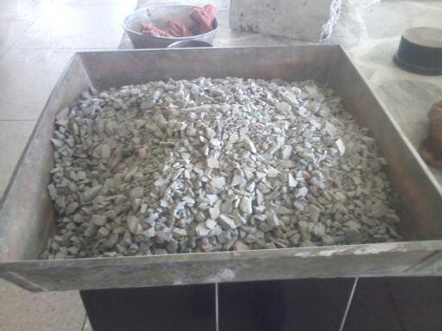
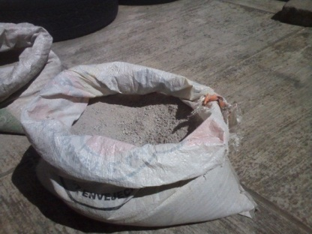
CARACTERIZACIÓN DE MATERIALES CONSTITUTIVOS DEL HORMIGÓN.
PROPIEDADES FÍSICAS Y MECÁNICAS DE LOS AGREGADOS PÉTREOS
Sus características afectan o benefician a las propiedades del hormigón en estado fresco y en estado endurecimiento. Las características de los agregados como su forma, textura y gradación influyen en la resistencia del hormigón
Agregado Grueso
Agregado Fino

Slide 17
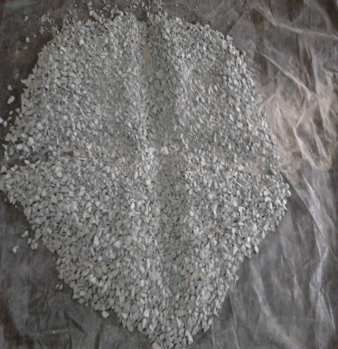
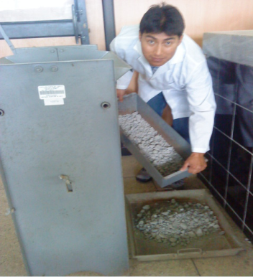
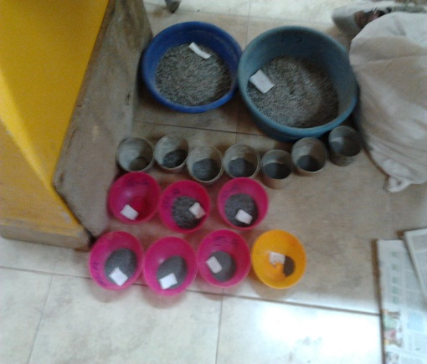
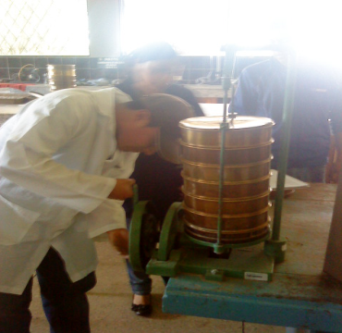
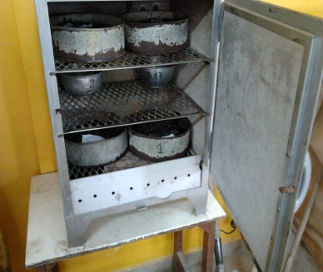
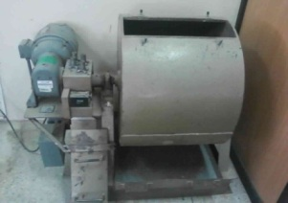
ENSAYOS.
AGREGADOS
(Disensa)
Granulometría
Peso específico y capacidad de absorción del agregado.
Densidad suelta y compactada
Determinación del contenido de humedad.
Abrasión.

Slide 18
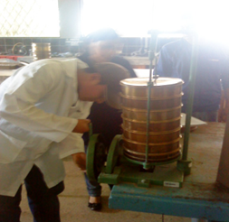
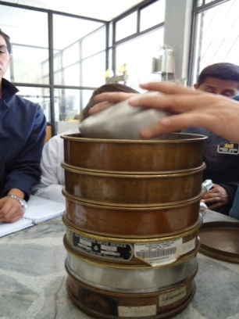
Granulometría de los agregados. ASTM C 33.
Pesar 5000 gr del agregado grueso y del fino
Armar los juegos de tamices según el tipo de agregado
Colocar la serie de tamices en el tamizador manual en un lapso de 10 min, a una velocidad normal y continúa
Pesar el material retenido en cada tamiz de la serie
Secar en el horno a 110 ± 5 ̊C durante 24 horas.

Slide 19
PESO ESPECÍFICO Y ABSORCIÓN PARA LOS AGREGADOS
AGREGADO FINO.
NTE INEN 856
Picnómetro.
AGREGADO GRUESO
NTE INEN 857
Horno 110 °C±5°C
Balanza, sensibilidad 0.1gramos
Matraz de 500 cm3
Horno 110 °C±5°C
Molde y compactador de humedad superficial
Balanza, sensibilidad 0.1gramos
Tanque de agua

Slide 20
PROCEDIMIENTO DENSIDAD Y ABSORCIÓN PARA AGREGADOS FINOS, NTE INEN 856
Tomar una muestra superior a los 500 gr del agregado fino, secarlo en el horno a 110 ± 5 ̊C durante 24 horas.
Al siguiente día sumergir la muestra en agua 24 horas más
Colocarla en una bandeja para ser secada
Pesar una muestra de 500 gr con la humedad adecuada
Llenar el picnómetro con agua destilada hasta la marca de calibración con una temperatura de 23 ± 2 ̊C,
Anotar este valor en la hoja de cálculo; con la ayuda de un embudo metálico introducir la muestra de los 500 gr en el picnómetro.
Con el material introducido, ingresar el termómetro
Agitar levemente el picnómetro desde su base para eliminar las burbujas de aire en un tiempo de 15 min
ajustar la temperatura del picnómetro a 23,0 °C ± 2,0 °C,

Slide 21
    PROCEDIMIENTO DENSIDAD Y ABSORCIÓN PARA AGREGADOS GRUESOS, NTE INEN 857
Tamizar el material por el tamiz No. 4; lavar y secar en el horno a 110 ± 5 ̊C hasta que estén totalmente seco; esperar que se enfríen de 1 a 3 horas y luego sumergirle en agua durante 24 horas.
Retirarla para colocar sobre un paño absorbente.
Después de pesar la masa en aire, poner en un recipiente para determinar su masa aparente en agua a 23 ºC ± 2 ºC
Después de 15 min registrar el dato preciso del pesaje bajo el agua; sacar el material y colocarlo en un recipiente para luego ser colocado en el horno a 110 ± 5 ̊C.

Slide 22
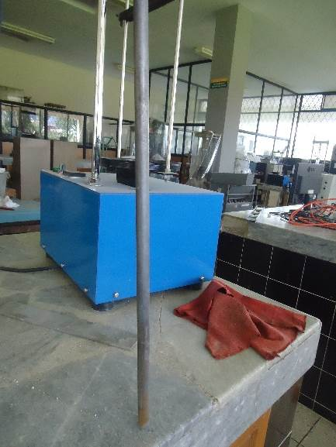
Densidad suelta y compactada. ASTM C - 29
EQUIPO
Balanza, con precisión de 0,1%.
Varilla de compactación, lisa, de acero, de 16 mm de longitud.
Recipiente de acero de medida.
Horno 110 ± °C
Molde, recipiente cilíndrico de metal.

Slide 23
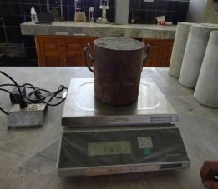
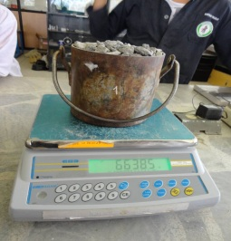
    PROCEDIMIENTO DENSIDAD SUELTA Y COMPACTADA. ASTM C - 29
Densidad suelta.
Una vez seca la muestra dejar caer el material en el recipiente metálico a una altura no superior de 50 mm por encima de la parte superior del molde de forma constante hasta llenarlo completamente para luego ser enrasado, pesar este recipiente con el material lleno.
Repetir este proceso para agregados gruesos y finos.
Densidad compactada.
Llenar la tercera parte del molde y distribuir 25 golpes de la varilla de compactación sobre la superficie.
Llenar los dos tercios del molde y compactar de la forma indicada anteriormente. Nivelar la superficie del árido con un enrasador
Repetir este proceso para agregados gruesos y finos.

Slide 24
CONTENIDO DE HUMEDAD. ASTM C 566.
EQUIPO
Balanza 0,1g ± 0,1%.
MATERIAL
Muestra de agregado 150 gr.
Horno 110 °C ± 5°C

Slide 25
PROCEDIMIENTO CONTENIDO DE HUMEDAD.
Tomar dos taras pequeñas de aproximadamente 150gramos.Con la ayuda de una cuchareta colocar la muestra de arena tal cual se obtuvo.
Colocar las muestra en el horno por 24 horas aproximadamente.
Sacar del horno, dejar enfriar, pesar y registrar los datos.

Slide 26
ENSAYO DE ABRASIÓN. ASTM C 131.
Es el desgaste que se produce a los agregados. Con esto se determina que tan resistente es nuestro material. Por lo tanto esta propiedad influiría directamente en la resistencia del hormigón. Para que un agregado sea utilizado en la mezcla de hormigones de alta resistencia el desgaste debe ser muy bajo o sea menor al 40 %.

Slide 27
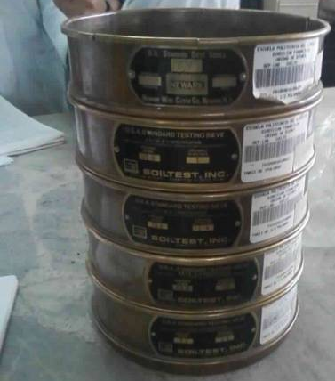
ENSAYO DE ABRASIÓN - PROCEDIMIENTO .
Colocar en la máquina los Ángeles y girar el cilindro a una velocidad de 30 - 33 rev/min, con las 12 esferas.
Pesar 5000 gr. por cada agregado grueso
El material retenido debe ser lavado y secado en el horno.
Vaciar el material en una bandeja, y pasar por el tamiz No.12
Secar el material por 24 horas para luego ser pesado
Limpiar y secar los materiales

Slide 28
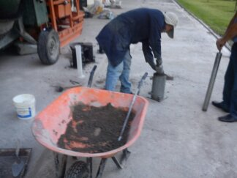
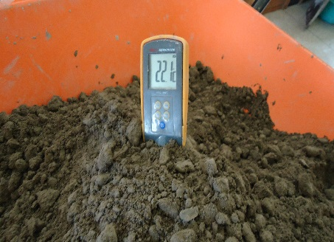
ENSAYOS DEL HORMIGÓN EN SU ESTADO FRESCO
Muestreo del concreto recién mezclado. ASTM C 172.
Se toma dos o más porciones de mezcla, durante la descarga del hormigón en estado de amasado. Se lo debe hacer en un tiempo no mayor a 15 minutos. Esta mezcla debe ser combinada continuamente para que no pierda su humedad.
Temperatura del concreto fresco. ASTM C 1064
Colocar la muestra del concreto en un recipiente metálico, no absorbente.
Con el termómetro de exactitud ± 0.5°C, colocar dentro de la muestra cubriendo el sensor con un mínimo de 3 pulgadas o 75 mm, en todas las direcciones.
Tomar la temperatura después de un tiempo mínimo de 2 minutos o hasta que la lectura se estabilice.

Slide 29
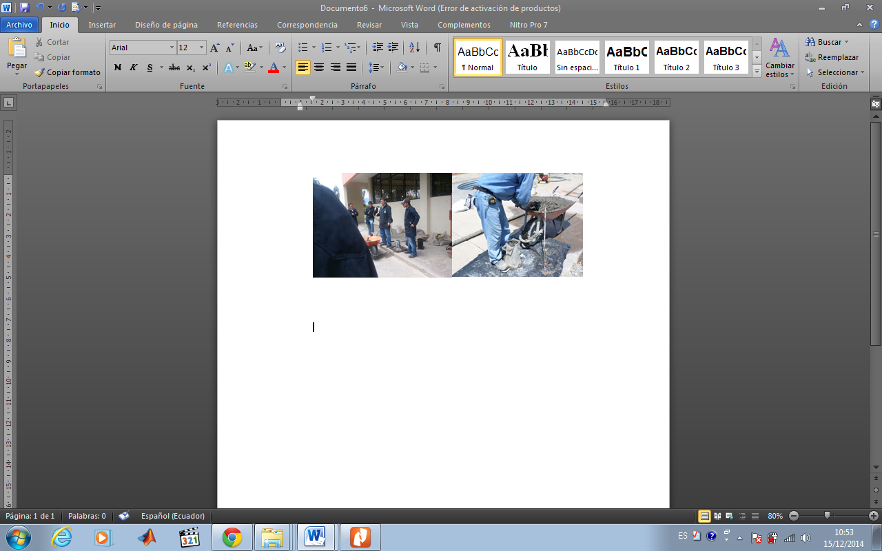
Revenimiento del concreto recién mezclado. ASTM C 143
Humedecer el cono y la base de apoyo.
Colocar Agarrar firmemente en los estribos del molde. Distribuir uniformemente en el cono llenando en tres capas.
Al llenar la capa superior, mantener un excedente de hormigón sobre la parte superior del molde antes de empezar la compactación.
Después de compactar la capa superior, humedecer la varilla de compactación y enrasar la superficie del hormigón
Medir el asentamiento;
Retirar el exceso de mezcla del área que rodea la base del cono. Inmediatamente retirar el molde
Todo este proceso tiene un tiempo máximo de 2 minutos y medio.

Slide 30
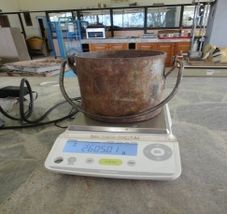
PESO UNITARIO Y VOLUMEN PRODUCIDO. ASTM C 138
Se determina el peso del recipiente humedecido y vacío en Kg.
Llenar el recipiente metálico de concreto fresco, en tres capas iguales, varillando y golpear con el martillo de goma.
La última capa debe sobrepasar el volumen del cilindro para ser enrasado
Limpiar los filos del recipiente y pesar el recipiente más concreto completamente lleno.
Se calcula el volumen del recipiente metálico cilíndrico

Slide 31
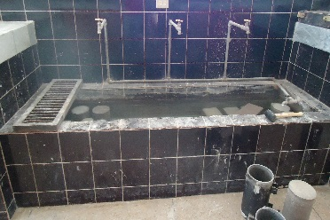
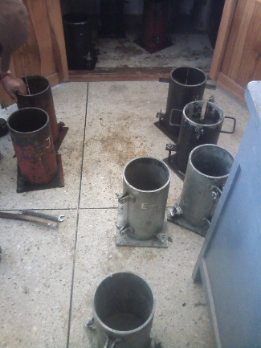
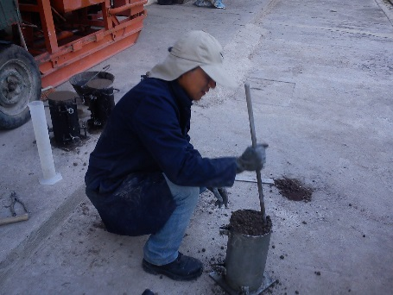
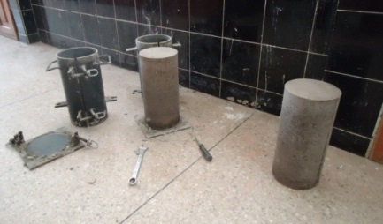
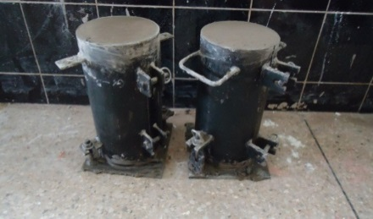
ELABORACIÓN Y CURADO DE ESPECÍMENES DE HORMIGÓN PARA PRUEBAS DE COMPRESIÓN, ASTM C 31
Ajustar los moldes cilíndricos metálicos y dar una capa ligera de grasa.
Con un cucaron metálico distribuir uniformemente la muestra en el molde en tres capas de igual volumen
Compactar cada capa con 25 penetraciones de la varilla
Golpear los lados del molde de 10 a 15 veces
Con la varilla de compactación quitar el exceso de la mezcla
Transportarlas a un lugar donde deberán permanecer 24 horas
Transcurridas las 24 ± 8 horas, desmoldar las probetas.
Colocarlas en la piscina de curado a una temperatura de 23±1.7°C.

Slide 32
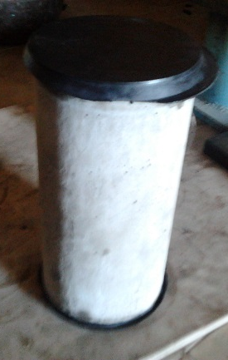
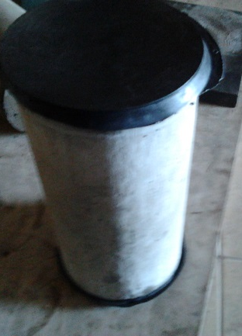
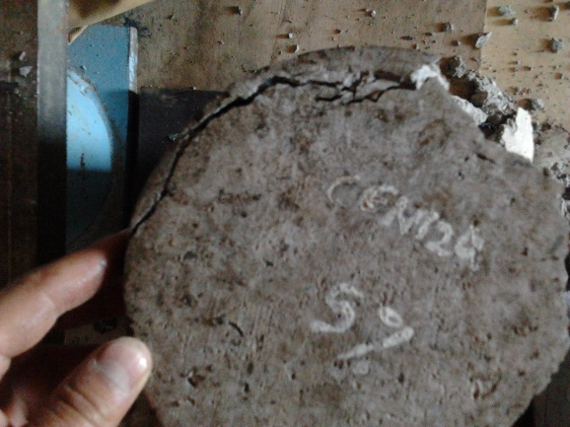
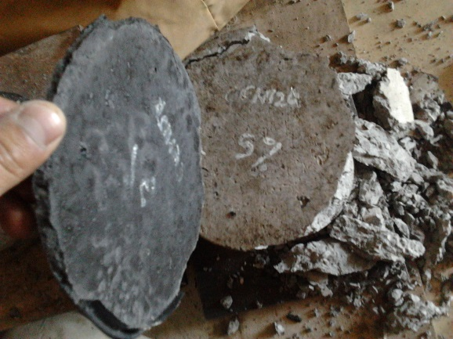
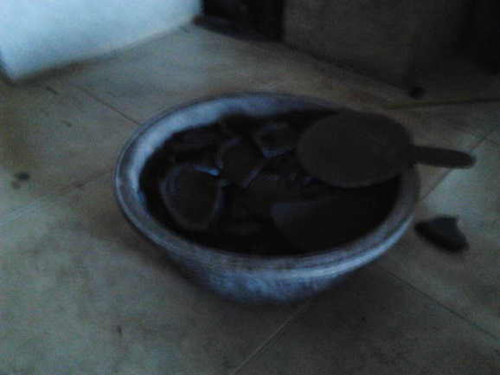
ENSAYOS DEL HORMIGÓN EN ESTADO DE ENDURECIMIENTO
Refrendado de probetas cilíndricas de hormigón, ASTM C 617- 98.
verificar la distancia no mayor 3mm
Calentamiento a 130 °C
Aceitar ligeramente el plato de refrendado y las caras de los especímenes
Rápidamente colocado el mortero de azufre en el plato colocar el espécimen

Slide 33
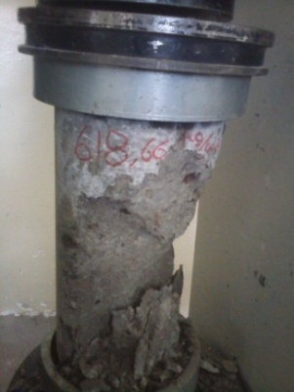
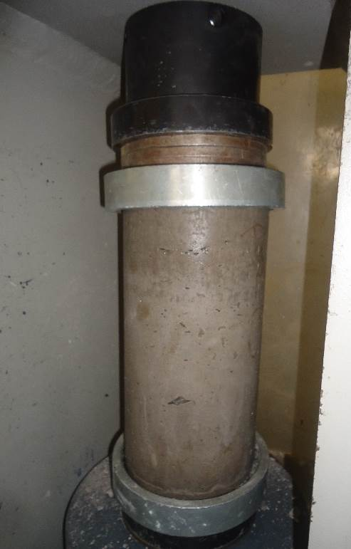
USO DE ALMOHADILLAS DE NEOPRENO
ASTM C 1231
Inserte el neopreno en los platos retenedores antes de colocar el cilindro. (espesor 13mm y φ no menor a 2mm de las placas metálicas)
Centre el cilindro en el neopreno y retenedor y ubíquelo en la base de la máquina de ensayo
Aplique carga hasta un 10% de la resistencia del cilindro y verifique la verticalidad del cilindro ensayo con una tolerancia de 3,2mm en 30 cm

Slide 34
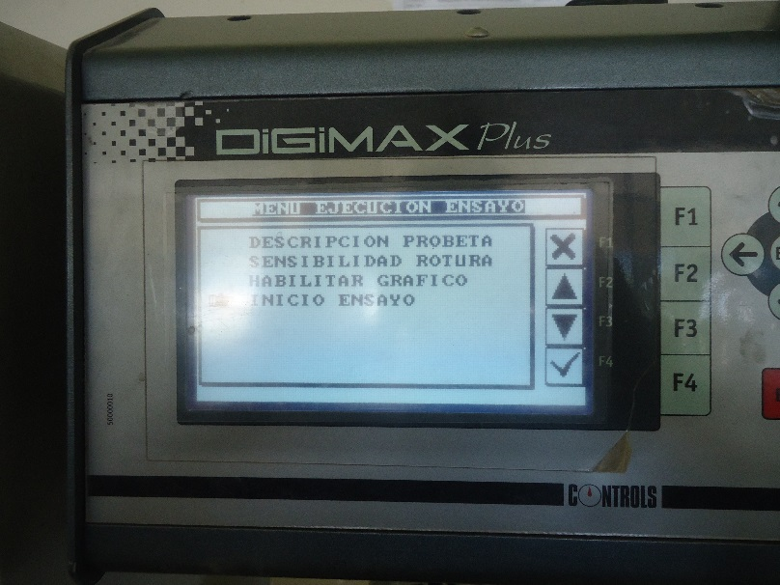
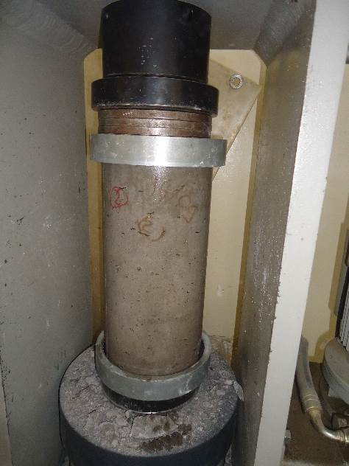
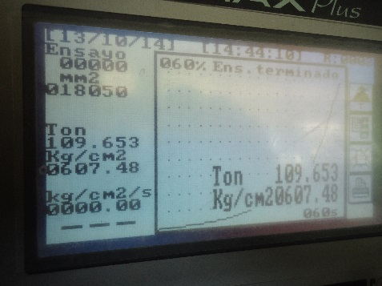
RESISTENCIA A LA COMPRESIÓN DE ESPECÍMENES DE HORMIGÓN. NTE IENE 1 573
Pesar las probetas, con la ayuda del pie de rey tomar su diámetro y con la regla de medida determinar su altura.
Ajustar los cabezales de la máquina de compresión y aplicar carga hasta que el indicador de carga decrezca, e inicie la fractura de la probeta.
Anotar la carga que resistió la probeta de ensayo y analizar los resultados
Colocar la probeta con sus anillos de retención y almohadillas de neopreno en la máquina de compresión.

Slide 35
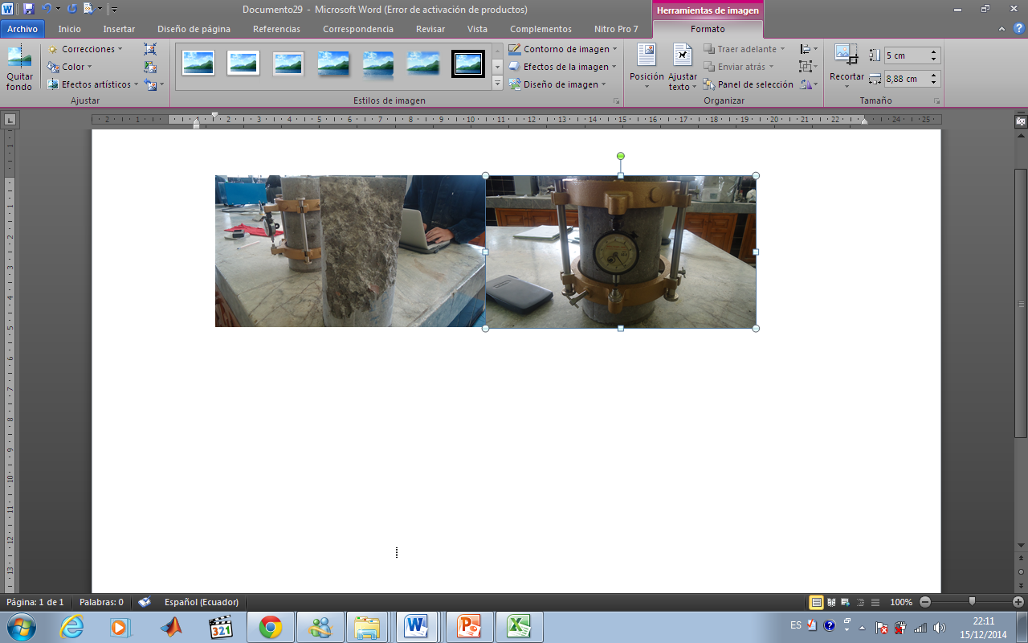
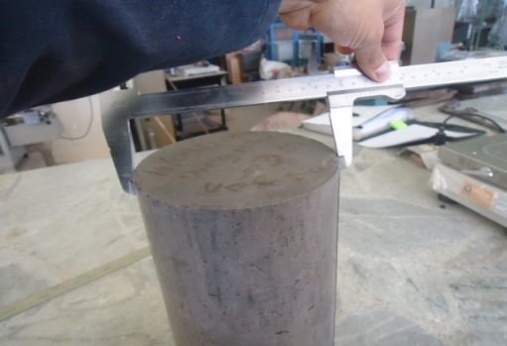
MÓDULO DE ELASTICIDAD EN CILINDROS SOMETIDOS A COMPRESIÓN.
Ec
Relación de esfuerzo normal y la deformación correspondiente para esfuerzos de tensión y compresión por debajo del límite de proporcionalidad de un material.
EQUIPO
Máquina de ensayo a compresión, debe tener la capacidad suficiente de reunir las condiciones de velocidad de cargas establecidas.
Anillos giratorios.
Compresómetro A = ± 0,001mm
Deformímetro.
Balanza.
Pie de rey.

Slide 36
PROCEDIMIENTO.
MÓDULO DEELASTICIDAD.
Se toma las medidas de la probeta, peso, altura y diámetro
Ensayar una probeta en la máquina de compresión, para determinar su carga al 50% de la resistencia total.
Señalar marcas de 7,5cm de cada cara, donde irán los tornillos ajustables del compresómetro.
Colocar el compresómetro en la probeta de hormigón, teniendo cuidado de poner los tornillos en las marcas señaladas
Colocado el compresómetro, retirar las barras aseguradoras y comprobar que el deformímetro
Anotar los intervalos de las deformaciones leídas y graficar los resultados.
Una vez que la máquina a empesador a cargar leer las deformaciones producidas cada cierto intervalo de carga

Slide 37
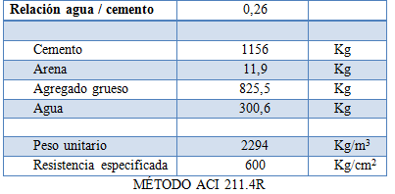
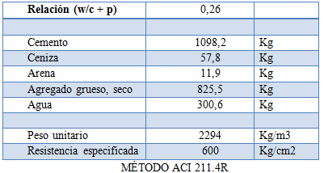
MEZCLA OBTENIDA.
DOSIFICACIÓN.
Cemento z
Agua
H.A.D.
Ripio
Arena
Ceniza volante

Slide 38
METODOLOGÍA DEL ACI 211.4R
1. Selección del revenimiento y resistencia del hormigón requerido.
2. Tamaño máximo del agregado
3. Selección del contenido óptimo del agregado
4. Estimación de agua de mezclado.
5. Selección de la relación w / (c + p)
6. Cálculo del contenido de material cementante.
7. Proporción de mezcla.

Slide 39
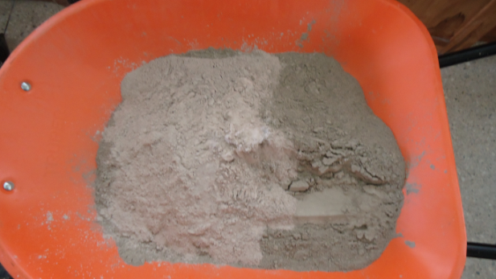
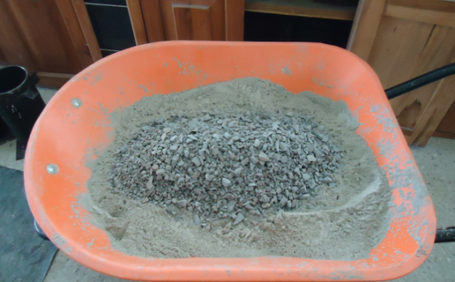
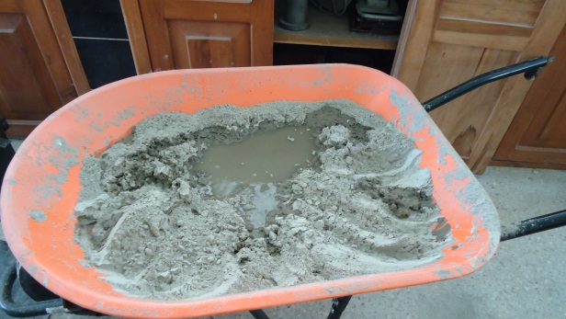
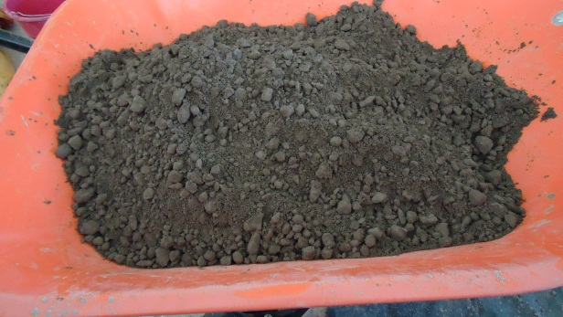
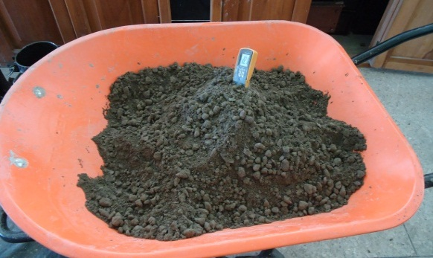
PROCESO DE ELABORACIÓN
1. Mezcla de los componentes del HAD y medición de temperatura
1.1. c + p
1.2. c + p + agregados
1.3. c + p + agregados + w
Donde:
c = cemento
p = ceniza volante
w = agua
HAD = Hormigón de alto desempeño
1.4. Mezcla total.
1.5. Medición de la temperatura del HAD recién mezclado 22.1°C.

Slide 40
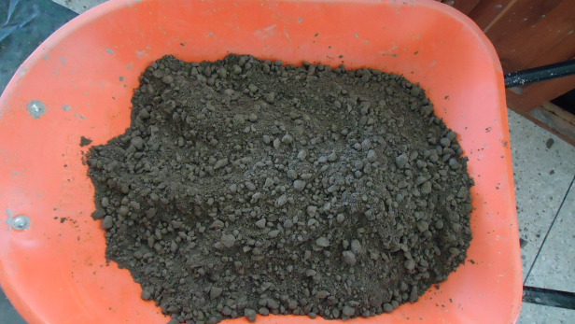
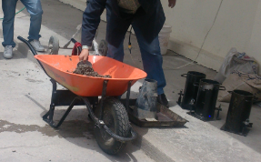
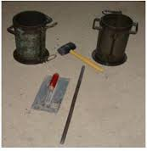
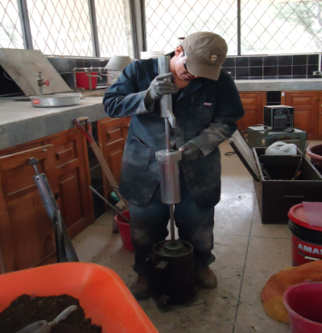

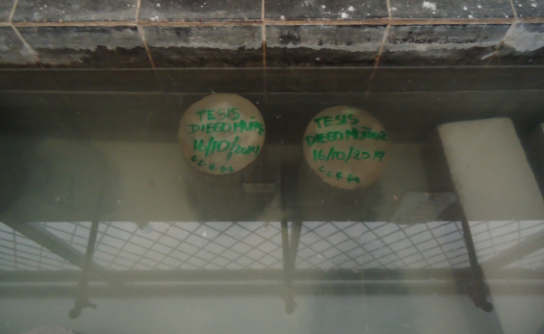
PROCESO DE ELABORACIÓN
2. Elaboración de los cilindros de HAD
2.1. Mezcla parcialmente seca
2.2. Se realiza latoma de muestra de los cilindros
2.4. Se implementa una forma de compactación con el martillo de proctor modificado.
2.3. Se varilla y golpea con el martillo de goma en tres capas
2.5. Muestra final
2.6. Curado del HAD

Slide 41





PROCESO DE ELABORACIÓN
TIPOS DE FALLA
CÓNICA
TRANSVERSAL
CÓNICA DIVIDIDA
CÓNICA TRANSVERSAL
COLUMNAR
2.5. Muestra final
2.6. Curado del HAD

Slide 42
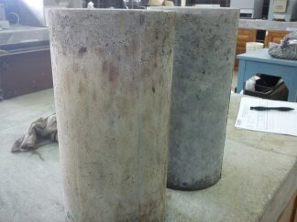
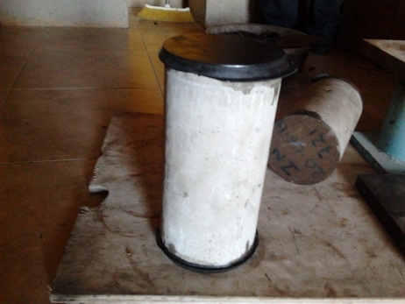






PROCESO DE ELABORACIÓN
3. Probetas de HAD sometidas a cargas.
Se observa que el hormigón tiene porosidad en la parte superior y por este motivo se aplica el capping antes de someter a carga al hormigón para distribuir los esfuerzos. Se observa un tipo de falla columnar explosiva.
Para evitar porosidades se implementa el método de compactación y al ser ensayados solamente se utiliza almohadillas de neopreno. Se observa un tipo de falla columnar explosiva.

Slide 43
RESULTADOS

Slide 44
RESULTADOS

Slide 45

RESULTADOS

Slide 46


Módulo de elasticidad del hormigón con: f´c = 645 Kg/cm²
0,50 x f´c = 0,50 * 645 = 323 Kg/cm²

Slide 47

Módulo de elasticidad del hormigón con: f´c = 645 Kg/cm²

Slide 48

COMPARACIÓN DE RESULTADOS

Slide 49

COMPARACIÓN DE RESULTADOS

Slide 50
COMPARACIÓN DE RESULTADOS

Slide 51

ANÁLISIS DE COSTOS

Slide 52
ANÁLISIS DE COSTOS
Elaboración de un hormigón f´c = 600 Kg/cm2
Elaboración de un hormigón f´c = 210 Kg/cm2

Slide 53
ANÁLISIS DE COSTOS

Slide 54
CONCLUSIONES
Para alcanzar altas resistencias es necesario reducir la relación agua / cemento, ya que mientras menor cantidad de agua tenga la mezcla de hormigón, mayor será su resistencia a la compresión.
Debido a la baja cantidad de agua la mezcla obtenida es prácticamente seca. Por esta razón se implementa un método de compactación utilizando el martillo de Proctor Modificado, con el cual se reduce el índice de vacíos. El exceso de porosidad disminuye la resistencia del hormigón notablemente.
Es importante el tamaño máximo nominal de los agregados gruesos que se utilicen en dosificaciones de Hormigones de Alto Desempeño, ya que mientras menor sea su tamaño máximo nominal el hormigón aumenta su resistencia.
Se concluye que mientras menor es la cantidad de agregado fino, la mezcla de hormigones de Alto Desempeño sin aditivos químicos presenta mayor resistencia a la compresión.
CONCLUSIONES

Slide 55
CONCLUSIONES
Se puede alcanzar altas resistencias a la compresión sin la presencia de aditivo mineral. Esto encarece el costo del hormigón por la presencia excesiva de cemento portland.
Se puede concluir que a mayor cantidad de cemento mayor es su resistencia, a su vez la falla que presenta es de tipo columnar y explosiva.
Realizando el análisis de precios unitarios indica que el costo de hormigón varía según la resistencia a la compresión requerida. Mientras mayor es su requerimiento de resistencia, mayor será su costo de elaboración.
El módulo de elasticidad del hormigón está relacionado directamente con la resistencia a la compresión. Si la resistencia a la compresión aumenta, también aumenta su módulo de elasticidad. La determinación del módulo de elasticidad es muy importante en los análisis y modelamientos de las diferentes estructuras.
CONCLUSIONES

Slide 56
RECOMENDACIONES
RECOMENDACIONES
Se recomienda usar agregados finos con un módulo de finura entre 2.5 a 3.5, ya que si son arenas muy finas, dificulta su compactación por ser una mezcla pegajosa.
Es recomendable no exceder en la proporción de materiales finos, ya que aumenta la pasta de la mezcla de hormigón y con ello aumenta el agua de mezclado, disminuyendo su resistencia.
Se recomienda utilizar en la mezcla de hormigones de alto desempeño, agregados libres de material orgánico. Esto impide una adherencia adecuada del agregado con la pasta, provocando segregación en el hormigón.

Slide 57
RECOMENDACIONES
RECOMENDACIONES
Para la elaboración de hormigones de alta resistencia sin aditivos químicos, el agregado grueso juega un papel muy importante. Mientras menor es su tamaño máximo nominal, mayor es su resistencia. Por esto se recomienda usar agregados gruesos con un tamaño máximo nominal de ½ pulgada.
Se recomienda usar aditivo mineral, en un porcentaje no mayor al 10% del peso total de cemento que se va usar en la mezcla de hormigón de alto desempeño. Un porcentaje mayor, dificulta su compactación por tener un exceso de finos en la mezcla.

Slide 58
HORMIGONES DE ALTO DESEMPEÑO CON ÉNFASIS EN ADITIVOS MINERALES
GRACIAS.

